Slide 1

实验三 复杂信号表示
上海大学
计算机工程与科学学院
段圣宇

Slide 2
（一）实验介绍
通过实验二-信号表示的学习，我们已能够对任意音调的声音信号构建函数；通过本实验，你将学习如何利用时移、尺度变换等操作，将复杂信号表示成简单信号的线性组合形式，并在MATLAB中进行展示。
理解简单信号在时域上构建复杂信号的方法；
学会在MATLAB中构建复杂信号的函数；
完成并提交实验作业。

Slide 3
（二）实验内容
在开始本次实验前，确保已完成上次的实验与作业，对任意给定音调的频率，可利用正弦函数构建对应的信号，MATLAB中函数定义如下：
function x = tone(A, f, phi, Fs, T)
其中A为信号幅度，f为信号频率，phi为初始相位，Fs为采样频率，T为信号持续时间。
注：如上述函数已被你修改为支持和弦表示的版本，即function x = tone(A, f, phi, Fs, T, K)。只需K=1，即为单音信号。

Slide 4
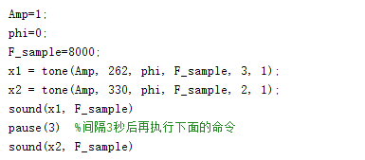
（二）实验内容
利用“pause”与“sound”命令，可在MATLAB中连续生成多个指定持续时间的声音信号，例如：

Slide 5
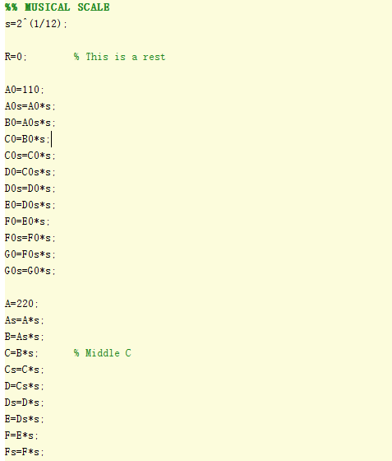
（二）实验内容
本次实验提供了所有可能用到的音调及其对应频率（notes.m）。
进入notes.m所在文件夹，在MATLAB命令窗口中直接输入命令“notes”，即可在工作区看到所有音调所对应的频率大小。
注意，后续定义变量时，变量名不可与这里定义的音调频率变量重名（例如：A、Fs等变量名不可再次定义）

Slide 6
（二）实验内容
本次实验提供了四个用来记录不同乐曲的函数：
mornmood.m
odeto2.m
odetojoy.m
furelise.m
进入上述函数所在文件夹，在MATLAB命令窗口中直接输入对应函数名，即可在工作区看到所定义的乐曲相关参数。

Slide 7
（二）实验内容
乐曲函数相关参数，以mornmood.m为例：
nf表示乐曲的音调序列（在MATLAB中以各音调对应频率进行保存）
na表示各音调对应声音幅度
nd、TD用来表示各音调持续时间。如，对第k个音调，其持续时间计算方法为：TD/nd(k)
%% MUSIC: MORNING MOOD, Edvard Greig
%% --------------------------------------------------
% nf=Notes to play
% nd=Duration of each note: 8,4,2,1= 1/8,1/4,1/2,1
% na=Relative amplitude of each note
% TD=the time duration of one whole note in secs.
nf=[G E D C D E G E D C D E G E G A2 E A2 G E D C G E D C D E D E G E D C D E D E G E G A2 E A2 G E D C ];
nd=[4 4 4 4 4 4 4 4 4 4 4 4 4 4 4 4 4 4 4 4 4 4/3 4 4 4 4 8 8 8 8 4 4 4 4 8 8 8 8 4 4 4 4 4 4 4 4 4 4/3];
na=[1 1 1 1 1 1 1 1 1 1 1 1 1 1 1 1 1 1 1 1 1 1 1 1 1 1 1 1 1 1 1 1 1 1 1 1 1 1 1 1 1 1 1 1 1 1 1 1 ];
TD=1.5;
%% --------------------------------------------------

Slide 8
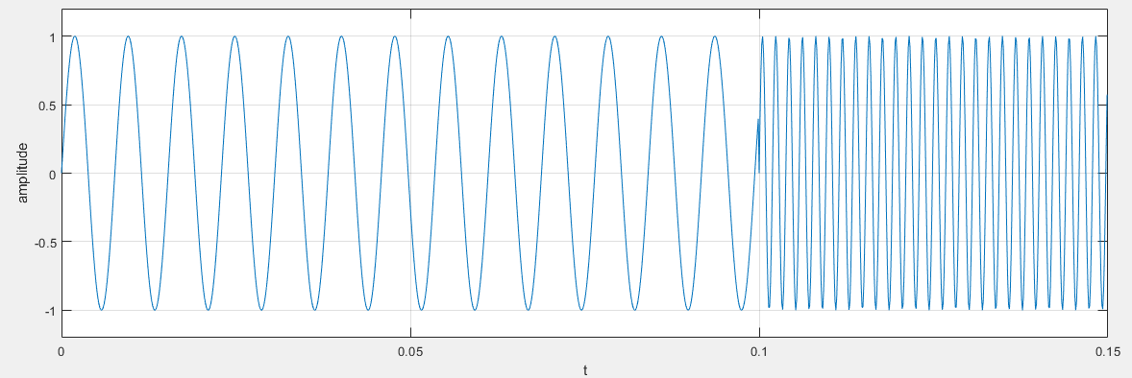
（二）实验内容
从信号函数的角度理解乐曲信号：
低音哆C0
高音哆C2

Slide 9
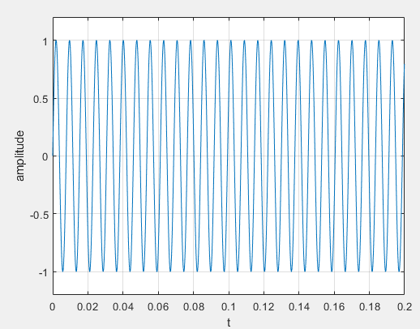
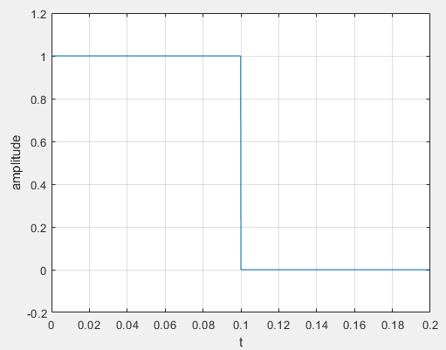
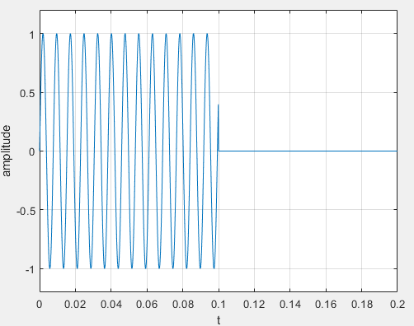
（二）实验内容
从信号函数的角度理解乐曲信号：
低音哆C0
*
=

Slide 10
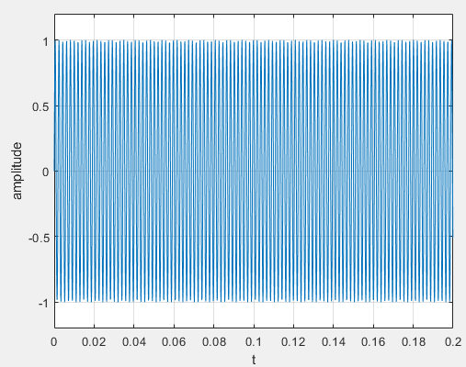
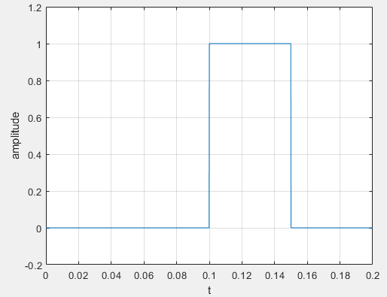
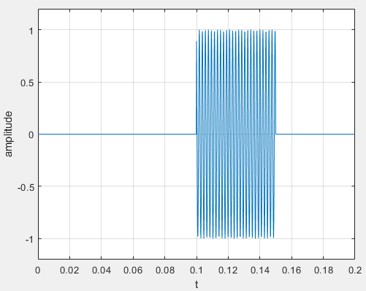
（二）实验内容
从信号函数的角度理解乐曲信号：
高音哆C2
*
=

Slide 11
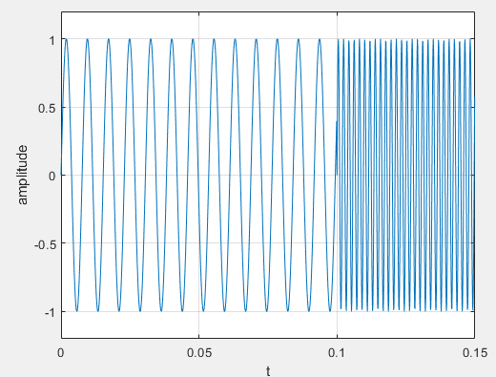
（二）实验内容
从信号函数的角度理解乐曲信号：
低音哆C0
高音哆C2
+
=

Slide 12
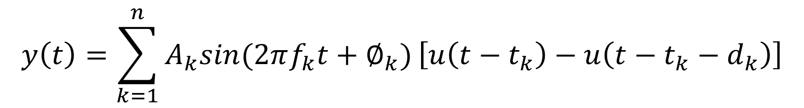
（二）实验内容
从信号函数的角度理解乐曲信号：一个乐曲信号由n个音调组成。对序列中的第k个音调，起始时间为t_{k}，声音持续时间为d_{k}
$$y\left(t\right)=\sum_{k=1}^{n}{A_{k}sin{(2πf_{k}t+∅_{k})}}\left[u\left(t−t_{k}\right)−u\left(t−t_{k}−d_{k}\right)\right]$$

Slide 13
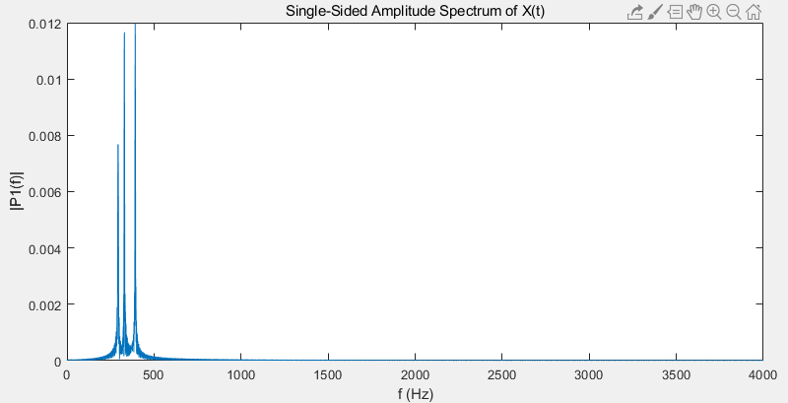
（三）实验作业
调用你之前完成的tone.m函数，再在MATLAB中编写一个函数或脚本，使其能播放mornmood.m、odeto2.m、odetojoy.m、furelise.m这四个乐曲（采样频率设为8000），并能记录并生成信号波形（信号波形用一个列或行向量表示，记录各采样点的声音幅度。）
利用所提供的freq_evaluation.m函数对得到的信号输出生成频谱图。本阶段频谱图的原理不要求掌握，仅将所生成的频谱图作为实验结果展示。
频谱图样例：
运行命令：
freq_evaluation(x, F_sample)
其中，x为得到的乐曲信号，F_sample为采样频率

Slide 14
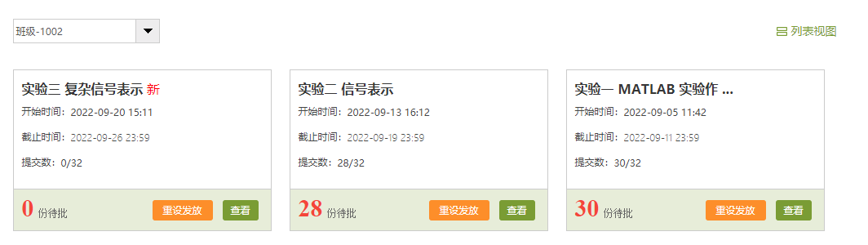
（三）实验作业

